Slide 1

Validasi Data
Microsoft excel

Slide 2
Validasi data adalah fitur untuk mengecek dan memvalidasi data yang dimasukan ke excel. Fungsinya adalah untuk memastikan data yang dimasukan pada suatu Cell telah memenuhi Kriteria tertentu
Apa itu validasi data ?

Slide 3
Contoh
Kita ingin data yang masuk harus memenuhi syarat tertentu seperti:
- Umur harus di atas 17 Tahun
- Gaji Bulanan harus diatas Upah Minimum Regional (UMR); DLL
Kondisi-kondisi di atas dapat kita masukan dalam lembar kerja untuk memvalidasi data yang di masukkan. Jika data yang dimasukan salah, maka Fungsi Validasi data akan memberitahukan kesalahan yang kita buat.

Slide 4
Mengenal Data Validation Window
Tombol “Data Validation” terdapat pada Ribbon “Data” Microsoft Excel. 7 Opsi batasan yang dapat digunakan untuk membuat data validation adalah :
Decimal : Data angka bilangan decimal
Whole Number : Data angka bilangan bulat
List : List teks atau data tertentu
Date : Berdasarkan rentang tanggal
Time : Berdasarkan rentang jam tertentu
Text length : Panjang digit atau karakter data
Custom : Formula khusus dari sel atau definisi langsung

Slide 5
Mengenal Data Validation Window
Pada jendela “Data Validation” terdapat 3 tab dengan fungsi sebagai berikut :
1. Settings.
Settings terdiri dari beberapa bagian diantaranya :
- Allow : Kolom untuk memilih jenis kriteria data yang diperbolehkan pada cell yang di validasi
- Data : adalah kolom yang berfungsi untuk menentukan rentang data yang digunakan untuk validasi. Terdapat beberapa opsi, yaitu :

Slide 6
Mengenal Data Validation Window
Fungsi dalam data :
Between berarti di antara rentang data
Not between berarti bukan pada rentang angka yang dimasukkan
Equal to berarti sama dengan
Not equal to berarti tidak sama dengan
Greater than berarti lebih dari
Less than berarti kurang dari
Greater than or equal berarti lebih dari atau sama dengan
Less than or equal berarti kurang dari atau sama dengan

Slide 7
Mengenal Data Validation Window
2. Input Message
Adalah Tab yang digunakan untuk menampilkan teks ketika anda akan memasukkan data pada sel yang telah divalidasi. Penjelasan :
Show input message when cells is selected, adalah cek box untuk menampilkan/tidak pesan saat sel dipilih untuk memasukkan data.
Title adalah judul pesan saat memasukkan data.
Input message adalah isi pesan yang disampaikan saat akan memasukkan data.

Slide 8
Mengenal Data Validation Window
2. Error Alert
Adalah tab yang digunakan untuk melakukan pengaturan terkait peringatan yang akan ditampilkan setelah data yang dimasukkan tidak memenuhi Validation Criteria.
Show error alert after invalid data is entered, adalah cek box yang berfungsi untuk menampilkan atau tidak, pesan kesalahan setelah data yang dimasukkan tidak memenuhi kriteria validasi data.
Style adalah lambang yang ditampilkan bersama pesan kesalahan.
Title adalah judul dari pesan kesalahan.
Error message adalah isi dari pesan kesalahan.

Slide 9
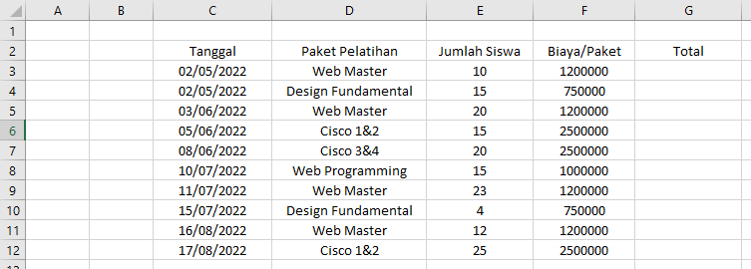
Contoh
Buat Workbook baru
Letakkan kursor pada cell C2 dan ketiklah data berikut :

Slide 10
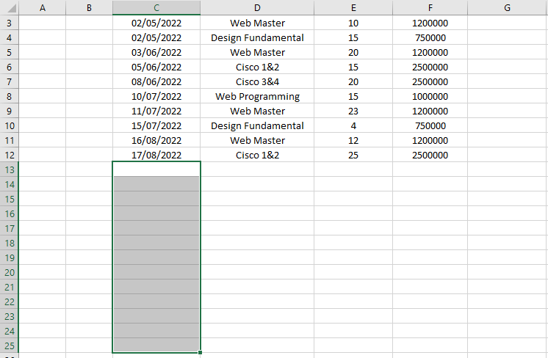
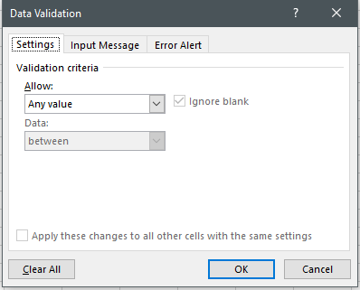
Contoh
Sorot cell C13 – C25, Lalu klik menu tab Data > Data Validation > Data Validation

Slide 11
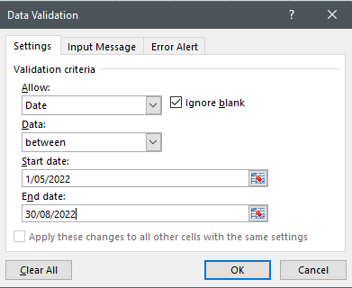
Contoh
Pada kotak dialog yang muncul, pilih Date pada bagian Allow, pada bagian Date pilih Between, Start date ketikkan 01/5/2022, End date isikan 30/8/2022.

Slide 12
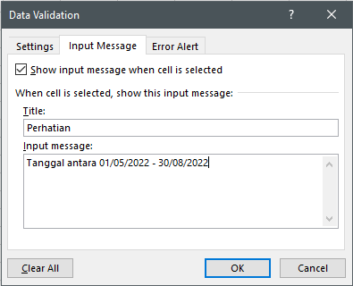
Contoh
Kemudian klik tab Input Message, ketikkan judul berita pada bagian Title:Perhatian. Kemudian isikan detailnya pada bagian Input Message.

Slide 13
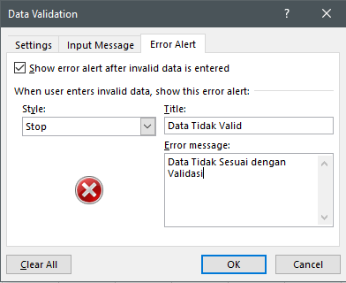
Contoh
Klik tab Error Alert, pada bagian Style pilih Stop, bagian Title misalnya ketikkan Data tidak valid, kemudian pada bagian Error message misalnya isikan Data tidak sesuai dengan validasi.

Slide 14
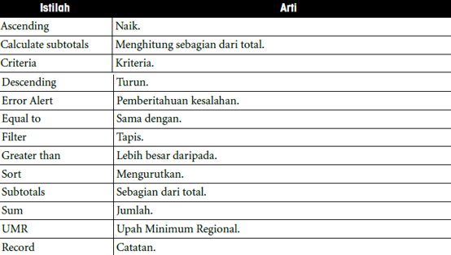
Istilah-Istilah penting dalam Excel

Slide 15
Tugas
Buatlah Validasi data dari baris/row ke 13 sampai 25 untuk masing-masing kolom berikut :
Kolom Paket Pelatihan : Maksimum panjang karakter/teks 25
Kolom jumlah siswa : Minimal 1
Kolom Biaya/Paket : Antara 750000 s.d 5000000

